Slide 1
(урок математики в 3 класі)
Рудакова Л.В., вчителька початкових класів
Новотроїцької ЗШ І-ІІІ №4
Волноваського району Донецької області

Slide 2
Розвʹяжи з поясненням:
900:3+600:3
82·10-10
60:3+100
600:2-100·0
3·200-80
400:2+600:3

Slide 3
Відповідай швидко!
6 1
6 7
6 8
6 9
6 4
6 3
6 5
6 10
6 2
6 6

Slide 4
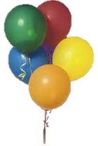
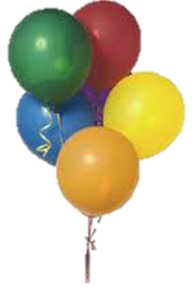
84 х 10 = 840
360 : 10 = 36
700 : 100 = 7

Slide 5
4·100 80:8 30:10 10·3 20·5 200-120 100·0 0+200 40:10 24+16 400-380 3·8
Кругові приклади

Slide 7
Поясни, як поділили число на добуток. 24 : (3 · 2) = 24 : 6 = 4
Розглянь інший спосіб ділення числа на добуток. 24 : (3 · 2) = (24 : 3) : 2 = 8 : 2 = 4
Поділити число на добуток можна так: спочатку поділити число на один з множників, а потім результат поділити на інший множник.

Slide 8
№ 814 Виконай обчислення двома способами. 18 : (2 · 3) 80 : (4 · 2) 900 : (3 · 3)
№ 815.
Обчисли способом послідовного ділення. 36 : (9 · 2) 72 : (3 · 8)
60 : (10 · 2) 400 : (10 · 5)

Slide 9
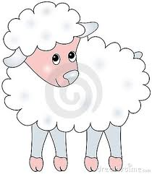
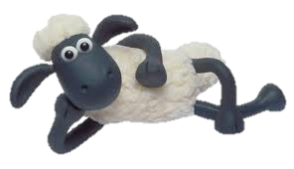
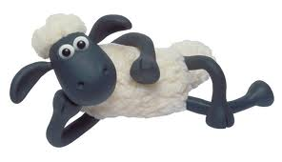
№ 817 На 3 дні 6 вівцям дають 36 кг сіна. Скільки сіна дають 1 вівці на день?
1) 36 : 6 = 6 (кг) 2) 6 : 3 = 2 (кг) Відповідь: 2 кілограми одній вівці.

Slide 10
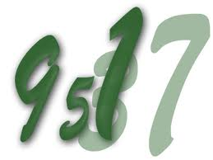
№ 818
Перше число 800, друге — у 2 рази менше за перше, а третє — в 4 рази менше за друге. Знайди третє число.
800:2=400 – друге число
400:4-100 - третє число
Відповідь: третє число дорівнює 100.

Slide 11
Підсумок уроку
-Як можна поділити число на добуток?
- Число 42 поділи послідовно на 7 і 2.
Домашнє завдання
№ 819, 820,
вивчити правило

Slide 12
Молодці!

Slide 13
Галкіної інни Анатоліївни, вчителя початкових класів
МОУ «Водоватовська СОШ» Арзамаського району,
Нижегородської області
В презентації використана фізхвилинка
ДЯКУЮ!

